Slide 1

Richmond Rising
Collaborative Stakeholder Committee (CSC)
July 10, 2024

Slide 2
Pase de Lista​
Líder de proyecto para City of Richmond​​
Líder de proyecto para Grid Alternatives​​
Líder de proyecto para Groundwork Richmond​​
Líder de proyecto para Rich City Rides​​
Líder de proyecto para Public Land​​
Líder de proyecto para UC Berkeley​​
Líder de proyecto para Urban Tilth​​

Slide 3
Información de Reuniones​
Cada primer Miércoles de mes 6pm-8pm​​​
Asistencia en persona: Nevin Community Center, 598 Nevin Ave, Richmond, CA 94801​​
Asistencia virtual: https://ci-richmond-ca-us.zoom.us/webinar/register/wn_gx8xwknptcutbnefzdbv1w
​​
Asistencia Telefónica: (669) 900-6833, or (669) 444-9171 Webinar ID: 976 6319 9451​​
Todos los miembros del Comité y los miembros del público deben de cumplir los Acuerdos Comunitarios

Slide 4
Reconocimiento de Territorios Indigenas​​
Richmond Rising busca fortalecer la economía, mejorar la salud pública y el medio ambiente, particularmente en los vecindarios del Iron Triangle, Santa Fe y Coronado, lo hacemos con la conciencia de que ocupamos territorio no cedido de Huichin y Karkin Ohlone.​​
Reconocemos que el robo de tierras de los territorios indígenas y el desmantelamiento de la soberanía indígena se hicieron para avanzar en la colonización.​​
Reconocemos que el capitalismo y la supremacía blanca son ramas de la colonización que han persistido a lo largo de cientos de años de opresión, están vivas hoy y contribuyen a impedir que las personas negras, las personas indígenas y todas las demás personas de color prosperen.​​
Reconocemos además que la economía política y las instituciones sociales de este país se construyeron a partir del trabajo forzoso de las personas africanas en tierras robadas mediante secuestros violentos y sistemáticos en sus países de origen y esclavitud durante cientos de años.​​

Slide 5
Reconocimiento de Territorios Indigenas​​
Reconocemos además la explotación de las comunidades de personas inmigrantes y refugiadas, ya que regularmente se utilizan formas modernas de mano de obra barata y desechable en tierras robadas.​​
Por lo tanto, reconocemos que hemos sido impactados y perjudicados por estas historias y experiencias impuestas a nuestros antepasados y comunidades. Elevamos aún más la lucha compartida entre personas negras, indígenas y personas de color.​​
También reconocemos que los pueblos indígenas continúan viviendo aquí, administrando la tierra y resistiendo el colonialismo.​​
Concluimos que nuestro reconocimiento de la Tierra es una declaración y un proceso activo y en evolución. Requiere que reconozcamos las injusticias históricas y nos invita a ser participantes activos en nuestra curación colectiva.​

Slide 6
Richmond Rising
La ciduad de Richmond y seis organizaciones locales (conocidas en conjunto como “Richmond Rising”) recibieron $35 millones para brindar beneficios de salud, económicos y ambientales a los vecindarios de Iron Triangle, Santa Fe y Coronado.
Richmond Rising cuenta con el apoyo del Programa de Comunidades Climaticás Transformadoras del Consejo de Crecimiento Estratégico de California.​

Slide 7
Comité Colaborativo de Partes Interesadas
Proporciona orientación sobre la implementación del Proyecto y nos hace responsables de alcanzar nuestros objetivos.​
Puede hace recomendaciones, brindar aportes y ayudar a los líderes de Proyecto en la implementación de las actividades del Proyecto.​
No tiene autoridad para tomar decisions finales.​
Todos los proyectos deben consider seriamente las recomendaciones proporcionadas por el Comité y la comunidad pública.​

Slide 8
COMENTARIO PÚBLICO: PUNTOS QUE NO ESTÁN EN LA AGENDA
Este es el espacio para que el público proporcione comentarios públicos sobre temas que no están incluidos en la agenda. ​

Slide 9
Revisar y probar actas de reunions anteriores
Los miembros revisarán y arpobarán las actas de reunions anteriores.​

Slide 10
Informes de Estado del Proyecto​
Cada socio compartirá als finanzas actualizadas y los gastos de subvención hasta la fecha para cada proyecto y esto se compartirá con el Comité y el público. ​

Slide 11

Grantee
Trabajo completado desde la última reunión:
Reunión del CSC: Programada, coordinada y actualmente facilitando la reunión del CSC 8, incluyendo traducción, refrigerios y cuidado de niños
Facturas e informes: Se presentó la factura bimensual y los informes de progreso 5 La factura 4 fue aprobada por el SGC Se recibieron los cheques de reembolso 1, 2 y 3 El cheque 4 está en proceso de ser recibido
Gastos totales reportados a la fecha:$135,451.06
Presupuesto restante: $558,224.60
Trabajo planificado en las próximas ~dos semanas:​
Reunión de CSC: Circulando el acta de la reunión 5 del CSC
Facturas e informes: Comenzar a integrar la factura 6
Aprovechamiento de informes: Compartir formularios para informar sobre el apalancamiento para la ciudad y los socios
Pagos: Procesar y pagar facturas de los socios

Slide 12
Neighborhood Complete Streets
Trabajo completado desde la última reunión:
Me reuní con los consultores de CSW para revisar los costos del proyecto
Me reuní con la Iniciativa de Richmond Main Street para hablar sobre la participación de la comunidad en el proyecto
Gastos totales reportados a la fecha:$6, 315.12
Presupuesto restante: $5,174,858.03
Trabajo planificado en las próximas ~dos semanas:
Preparar mensajes y comunicaciones de compromiso
Comenzar el compromiso comunitario
Prepararse para la reunión del Ayuntamiento

Slide 13

Richmond Wellness Trail
Trabajo completado desde la última reunión:
Levantamiento topográfico realizado por el subconsultor para elaborar mapas base
Gastos totales reportados a la fecha:$22,247.44
Presupuesto restante: $4,793,906.16
Trabajo planificado en las próximas ~dos semanas:
El consultor comenzará el trabajo de diseño
Continua la planificación de participación
Continua la coordinación de planificación con las partes interesadas

Slide 14

eBike Lending Library
Trabajo completado desde la última reunión:
Borrador del Plan de Operaciones y Mantenimiento.
Reunión programada de la Junta de Revisión de Diseño (DRB) para iniciar el proceso de permisos.
Comencé a trabajar en los documentos de licitación.
Gastos totales reportados a la fecha:$63,692.36
Presupuesto restante: $2,397,395.63
Trabajo planificado en las próximas ~dos semanas:
Divulgación comunitaria en los consejos locales del vecindario
Preparar documentos para la reunión del DRB el 7 de agosto

Slide 15

Resilient Homes
Trabajo completado desde la última reunión:
Hasta la fecha: 7 proyectos instalados
12 en proceso para ser programados
6 esfuerzos quincenales de prospección
Asistencia del MCE en el festival de Juneteenth
4 finalizaciones de eficiencia energética en el hogar, además de las incluidas en los trabajos mencionados anteriormente
15% más de clientes agregados al total del proyecto en curso
Gastos totales reportados a la fecha:$115,490.91
Presupuesto restante: $6,851,205.00
Trabajo planificado en las próximas ~dos semanas:
Taller de Richmond en colaboración con la Ciudad de Richmond el 29 de julio de 2024

Slide 16

Basins of Relations
Trabajo completado desde la última reunión:
Contrató a la nueva Gerente de Participación Comunitaria, Cheryl López, para guiar los esfuerzos de divulgación para los Proyectos de Conservación del Agua en el Triángulo de Hierro.
Continuar con la instalación de sistemas de riego por goteo y reciclaje de aguas grises en el área del proyecto: hasta la fecha se han completado 9 proyectos en total en el área del proyecto.
Gastos totales reportados a la fecha:$126,049.77
Presupuesto restante: $1,554,654.01
Trabajo planificado en las próximas ~dos semanas:
Visitas continuas al sitio para propietarios interesados en sistemas de aguas grises, sistemas de riego por goteo.
Alcance puerta a puerta para conectarse con los propietarios interesados

Slide 17

Bosque del Barrio
Trabajo completado desde la última reunión:
Continúe haciendo campaña en las áreas de Iron Triangle, Coronado y Santa Fe
Se plantaron 6 árboles nuevos, con un total de 25 árboles plantados
Gastos totales reportados a la fecha:$55,395.11
Presupuesto restante: $999,441.50
Trabajo planificado en las próximas ~dos semanas:
Plantar de 20 a 25 árboles en el próximo mes en sitios residenciales designados determinados a partir del sondeo
Coordinar el evento de plantación de árboles del Día del Árbol en octubre.

Slide 18
ADA Accessible Garden
Trabajo completado desde la última reunión:
El diseño ha continuado.
Se están determinando los detalles del servicio público y de la conexión.
El enfoque del Arte Público ha sido discutido y será presentado a la Comisión de Arte y Cultura (fecha por determinar).
Celebración de inauguración del diseño organizada en Unity Park el 14 de junio
Gastos totales reportados a la fecha: $ 32.577,81
Presupuesto restante: $ 922.466,19
Trabajo planificado en las próximas ~dos semanas:
Presentar los planos a la Ciudad para obtener permisos.
Presentar los planes finales a la DRB para su aprobación.
Finalizar el informe para la celebración de inauguración
Comenzar a redactar la operación y mantenimiento del jardín ADA y nuestra carta de compromiso.

Slide 19
Orchard for ALL!
Trabajo completado desde la última reunión:
Entrevistas realizadas para el programa de formación de aprendices de Gleaners
Se publicó el Segundo Boletín Trimestral
Incorporación finalizada de 4 aprendices para participar en el programa de formación de 6 semanas.
Sondeo en el área del proyecto.
Seguimiento con miembros de la comunidad que recibieron árboles del Sorteo Anual de Árboles Frutales
Gastos totales reportados a la fecha: $ 48,341.49
Presupuesto restante: $ 1,119,872.14
Trabajo planificado en las próximas ~dos semanas:
Realizar el programa de entrenamiento de 6 semanas.
Continuar espigando en el área del proyecto.
¡Continúe haciendo campaña en el área del proyecto para generar conciencia sobre la OFA!
Comienza el informe de fin de año

Slide 20
Veggie Rx
Trabajo completado desde la última reunión:
¡Se graduó la primera cohorte de Train the Trainers!
Distribuidas 280 bolsas de productos vegetales VeggieRx
Realicé 5 clases de HEAT en inglés y 5 en español.
Se iniciaron entrevistas para promotores de salud comunitaria de Urban Tilth
Se implementó una nueva metodología de costos para LifeLong Medical Care para aliviar la carga administrativa.
Gastos totales reportados a la fecha: $ 155,324.77
Presupuesto restante: $ 3,015,008.62
Trabajo planificado en las próximas ~dos semanas:
Contratar 1 o 2 promotores de salud comunitaria
Comenzar a trabajar en los requisitos de preparación de la Tarea 4
Proyectos de resúmenes anuales

Slide 21
E-Bike Share
Trabajo completado desde la última reunión:
Permisos de invasión de área de proyecto recibidos
Instalados dos centros de bicicletas
Entregados los entregables clave al Consejo de Crecimiento Estratégico
Gastos totales reportados a la fecha:$0
Presupuesto restante: $998,979.21
Trabajo planificado en las próximas ~dos semanas:
Continuidad en el compromiso con la comunidad local
Asistir a reuniones comunitarias
Distribuir vales para los residentes del área comunitaria

Slide 22
Community Engagement Plan
Trabajo completado desde la última reunión:
Contratación e incorporación del nuevo Gerente de Proyecto de Becarios Juveniles de TCC
Gastos totales reportados a la fecha:$55,006.41
Presupuesto restante: $2,511,026.32
Trabajo planificado en las próximas ~dos semanas:
Comenzar a desarrollar el programa de Jóvenes Becarios con el recién contratado Gerente de Proyecto de Jóvenes de TCC
Reunión entre la Ciudad de Richmond y Rich City Rides/Gerente de Proyecto de Jóvenes de TCC

Slide 23
Displacement Avoidance Plan
Trabajo completado desde la última reunión:
Comencé a redactar la solicitud de propuestas para desarrolladores de viviendas asequibles
Identifiqué el primer sitio prioritario
Herramienta de Unidades de Vivienda Accesoria (ADU):
La ciudad está revisando actualmente el conjunto de permisos
Campaña Compra Local
Estamos elaborando un contrato con bluedot para respaldar la campaña Compra Local
Gastos totales reportados a la fecha:$82,062.44
Presupuesto restante: $599,573.18
Trabajo planificado en las próximas ~dos semanas:
Verificación de la implementación de la política de CLT con la ciudad de Richmond y Partnership for the Bay Fellow
Notes:
The levying of taxes for DRPBID is applicable to many parcels in the downtown area. The money goes to improving the Downtown area and is also the budget for Richmond Main Street Initiative.

Slide 24
Workforce Development and Economic Opportunity Plan (WDEOP)
Trabajo completado desde la última reunión:
Ciudad de Richmond:Contratación e incorporación con Glenn Price Group (ver también presentación de CSC)
GRID:Incorporación de personal adicional
Gastos totales reportados a la fecha: $ 6,560.66
Presupuesto restante: $ 1,427,247.08
Trabajo planificado en las próximas ~dos semanas:
GPG para comenzar a coordinar entrevistas
Reunión de coordinación entre GRID y la Ciudad de Richmond (Empleo y Capacitación)

Slide 25

Indicator Tracking Plan
Trabajo completado desde la última reunión:
Informe de línea de base del Plan de Seguimiento de Indicadores Finalizado
Desarrollado el primer borrador del Estudio de Caso de Veggie Rx
Comenzó a redactar el esquema para el Estudio de Caso del Jardín ADA
Gastos totales reportados a la fecha:$0
Presupuesto restante: $1,070,000
Trabajo planificado en las próximas ~dos semanas:
Completar estudio de caso de Veggie Rx
Visita de campo a los Proyectos de Hogares Resilientes
Continuar con la recopilación de datos de indicadores

Slide 26
Informe sobre comentarios y preguntas del público​
Informar sobre cualquier pregunta o comentario de la comunidad recibido, incluyendo las respuestas.​

Slide 27
Temas de negocios del comité para discusión​
Presentación de Neighborhood Complete Streets – Intrdoucción General
Presentación de la estrategia de Place-Based Workforce Development Strategy and Implementation
Nominación de miembros de la comunidad
Discusión sobre los informes de apalancamiento y informes anuales de SGC
Discusión de las actualizaciones de participación de la comunidad (transladado de la reunion anterior del CSC)

Slide 28
Committee Business Item for Discussion
2. Plan de Desarrollo e Implementación de la Estrategia de Desarrollo de la Fuerza Laboral Basada en el Lugar (WDSIP)

Slide 29
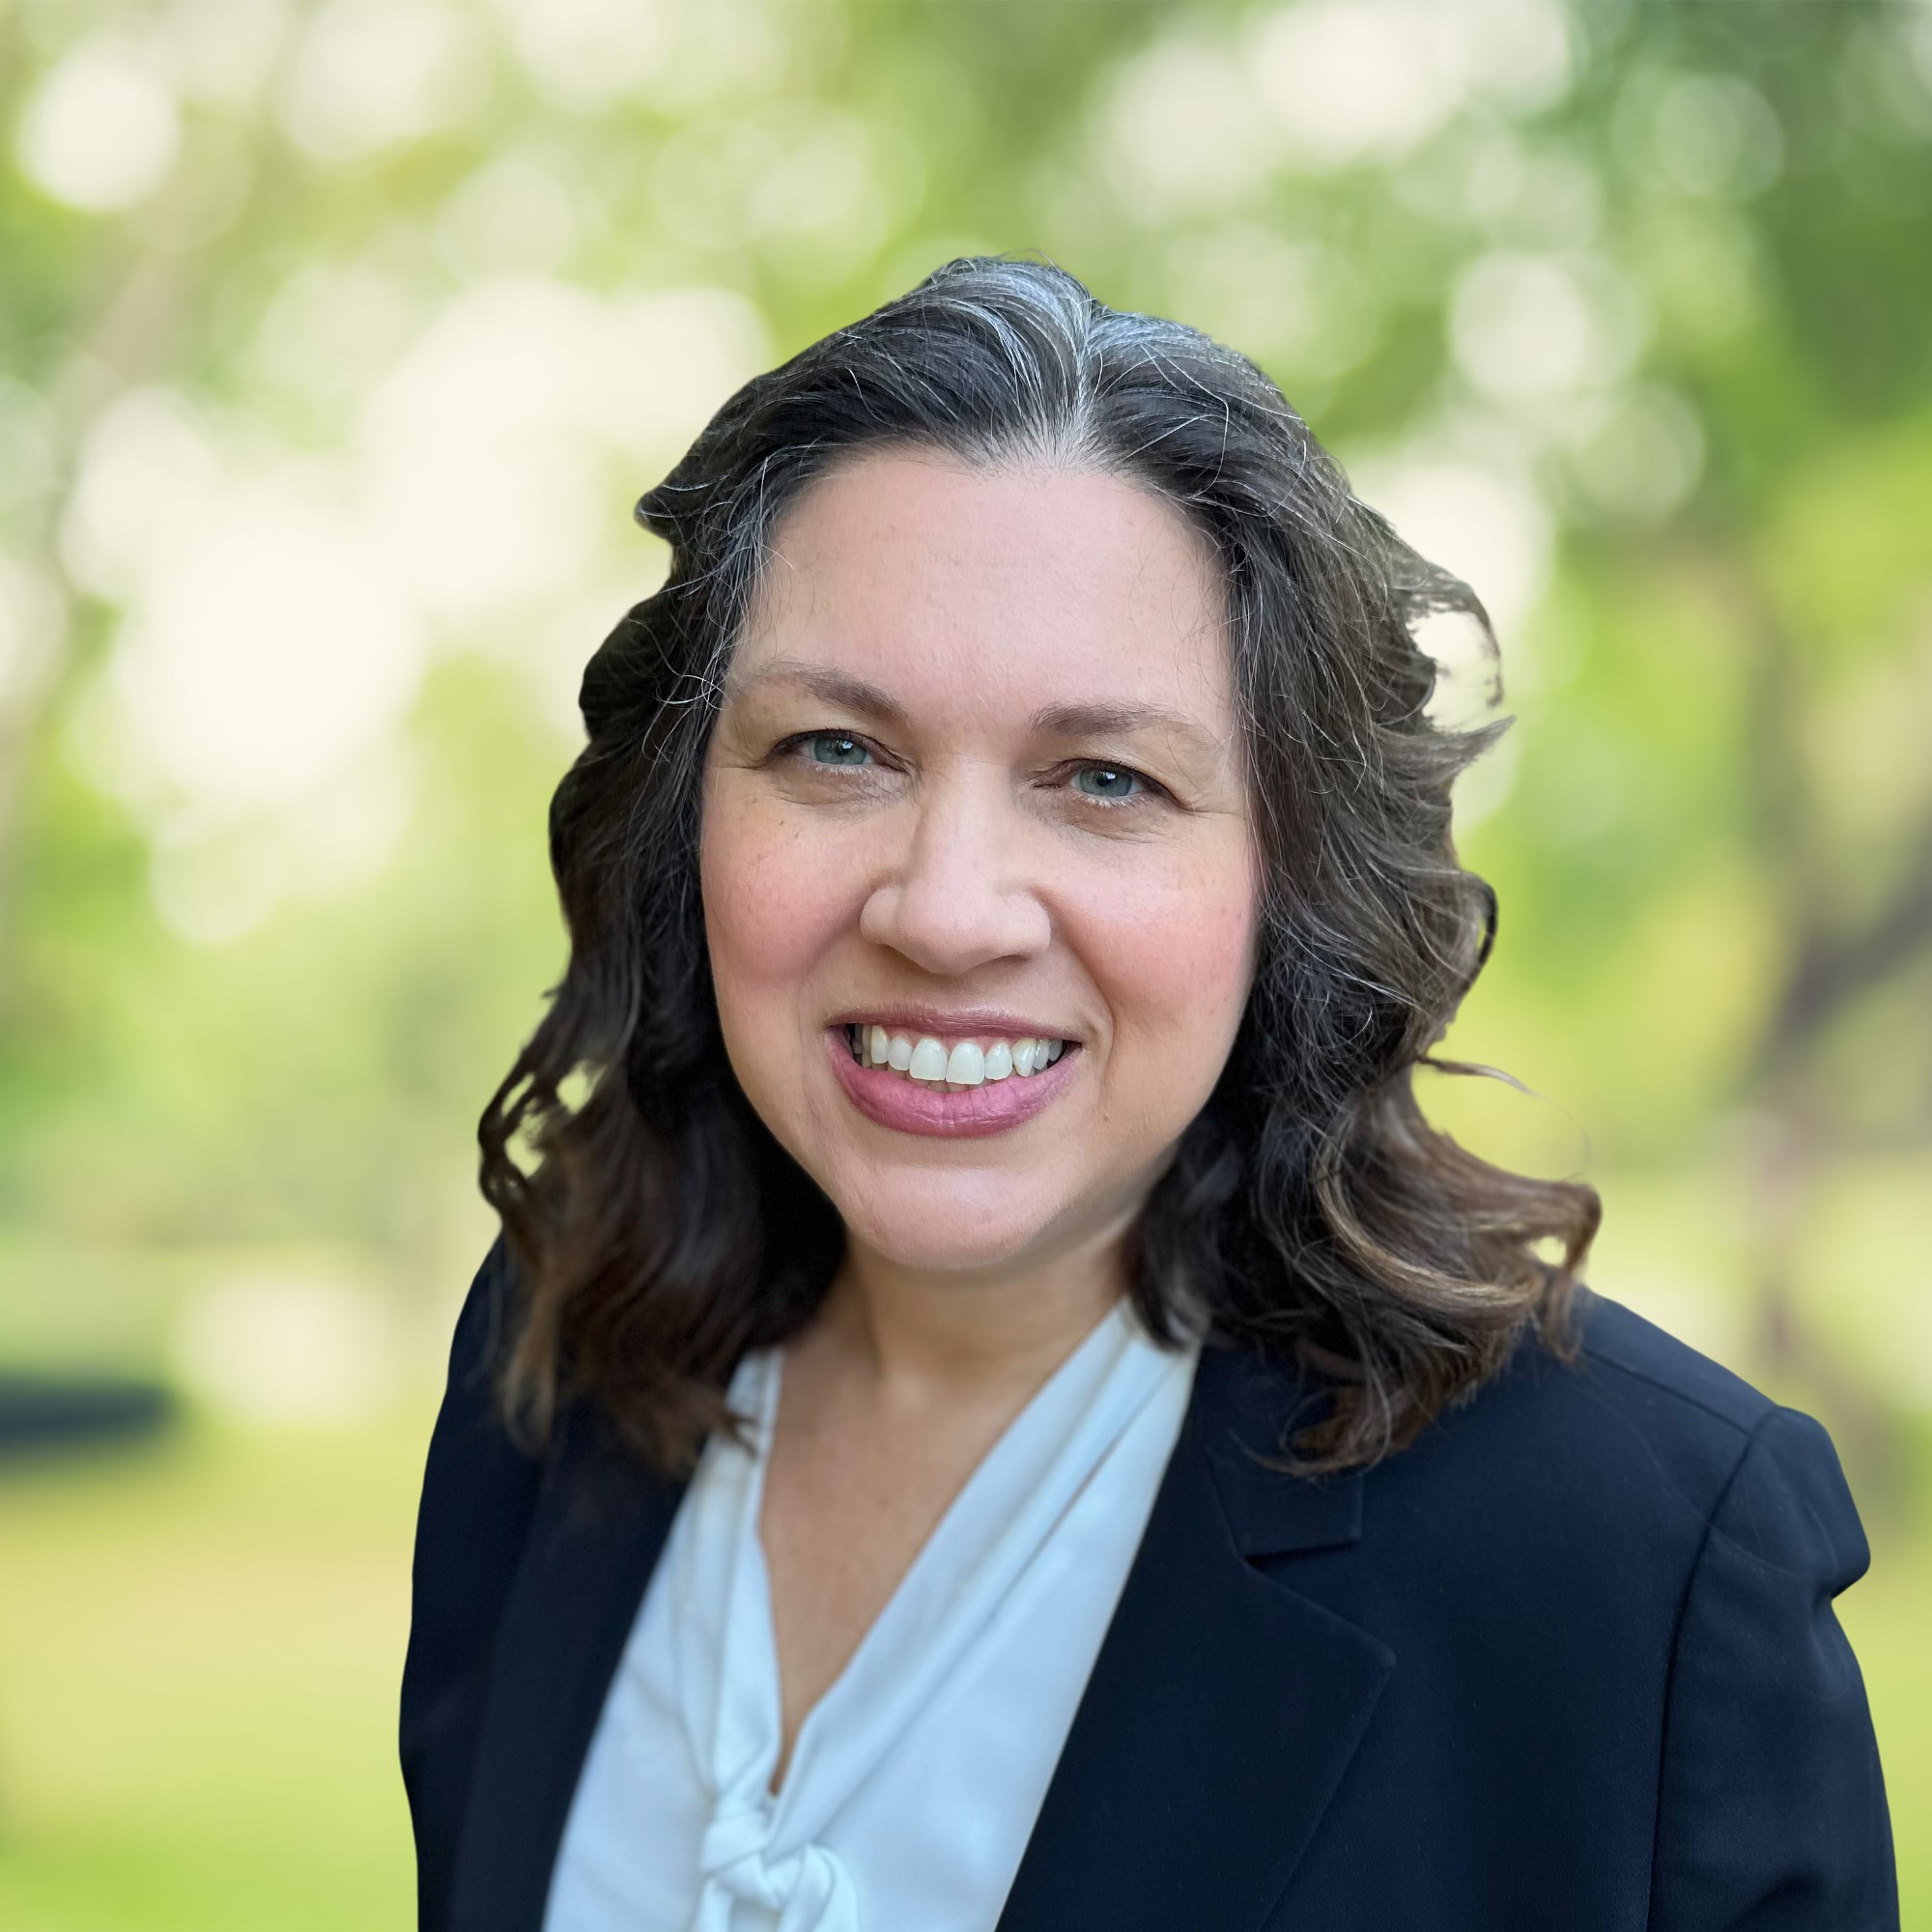
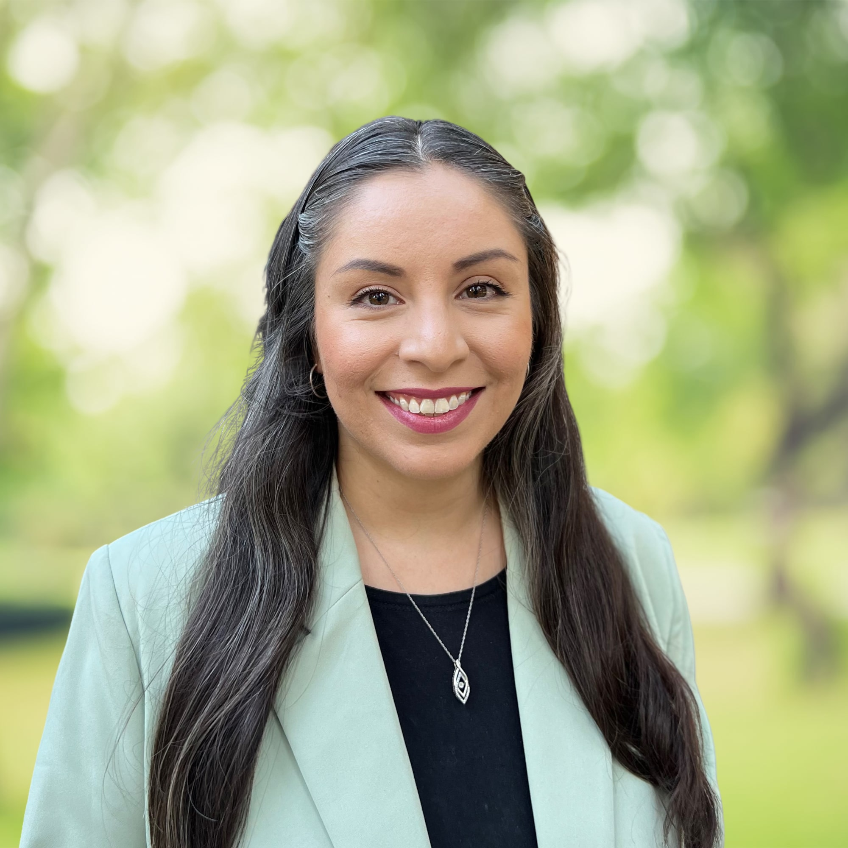
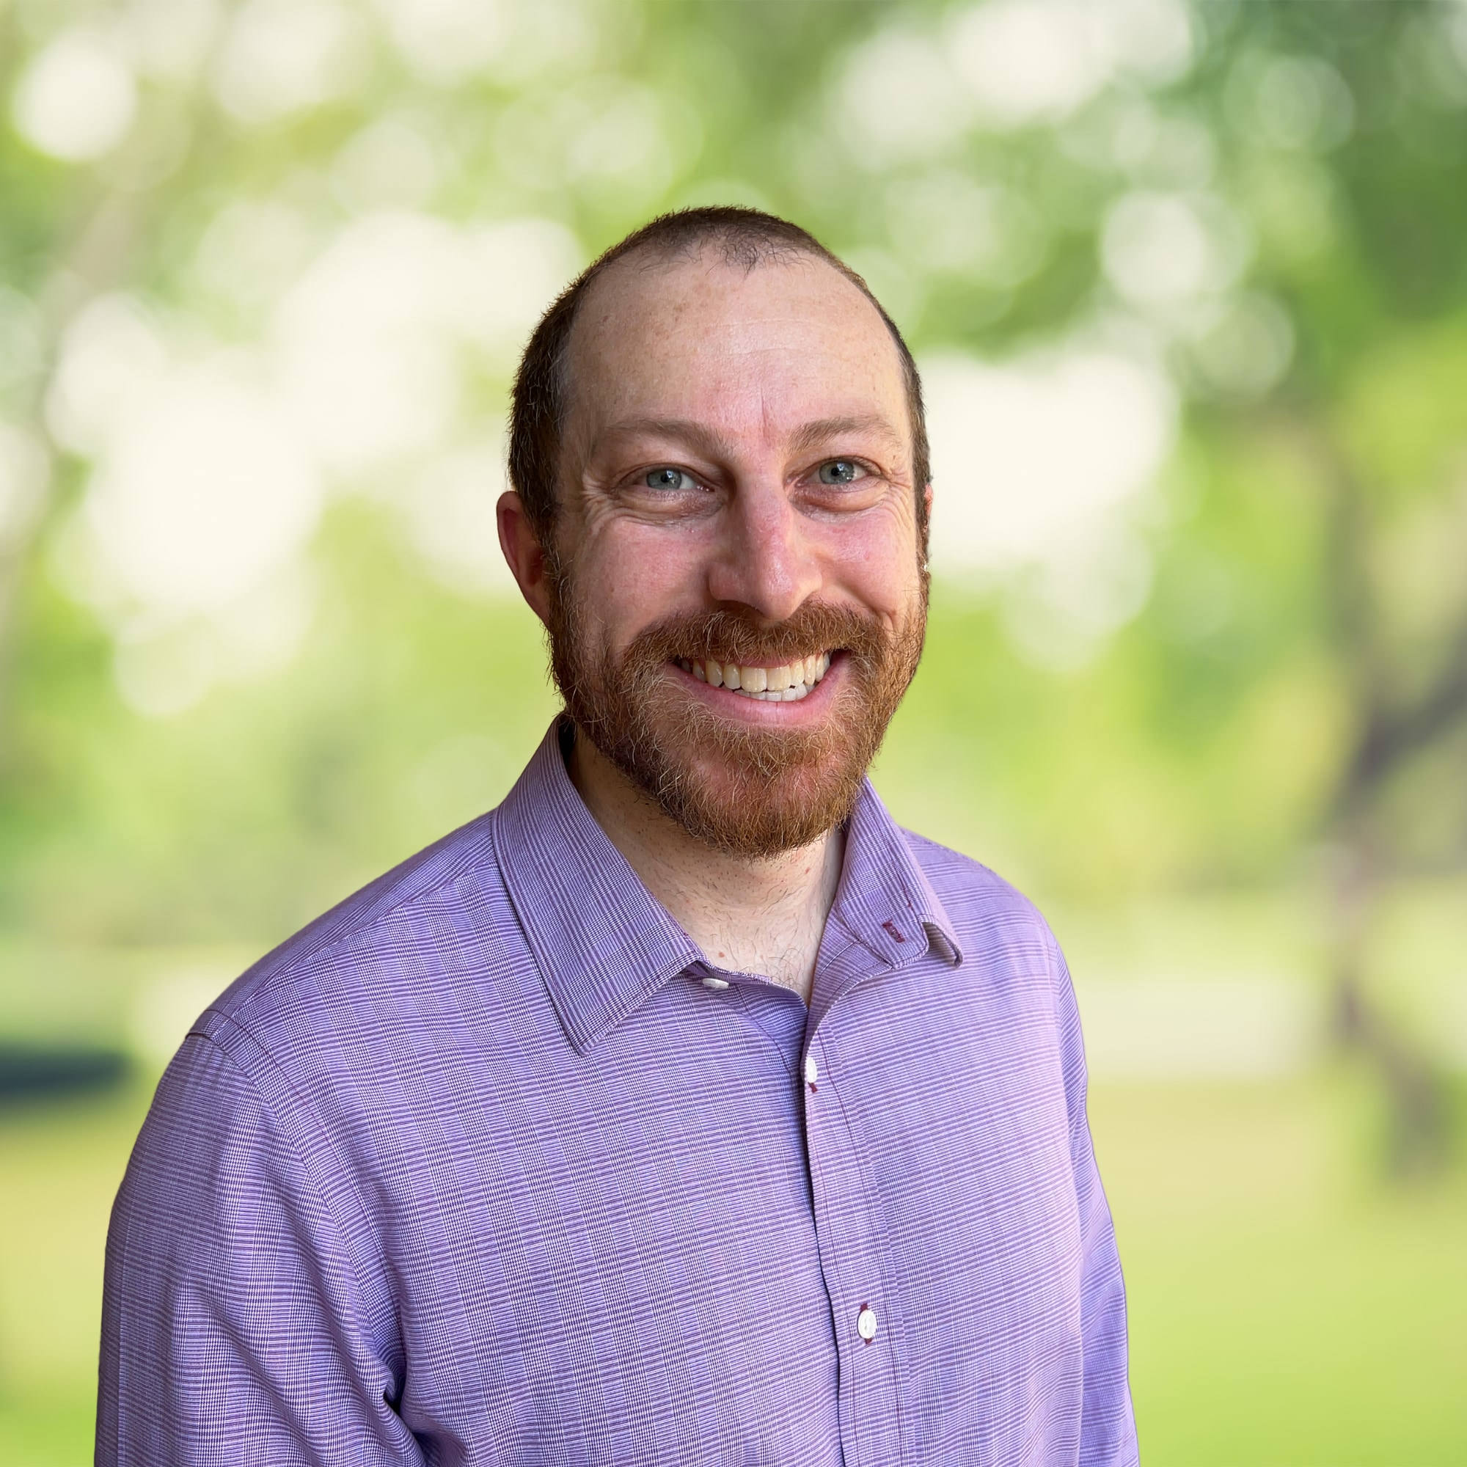

GPG Project Team
Jennifer O’Donnell
Rosa Guzman
Aaron Price
GPG es una firma de consultoría orientada a resultados con amplia experiencia en la provisión de planificación, facilitación, investigación, análisis de políticas y apoyo al desarrollo de fondos para agencias públicas, organizaciones sin fines de lucro y fundaciones filantrópicas
www.glenpricegroup.com
Notes:
For more than 10 years, GPG has worked with the City of Richmond Employment and Training (E&T) Department to secure state and federal funding to support a range of workforce development projects and initiatives. This includes grant awards from the YouthBuild, Workforce Accelerator, Dislocated Worker, Brownfields Job Training, and other grant programs. In addition, GPG has supported the development of the Richmond Workforce Development Board (WDB) Local Plan. GPG has also assisted with the Contra Costa County WDB local plan and East Bay Regional Planning Unit’s regional plan.
More broadly, GPG brings extensive experience with community assessment and planning projects. This includes the development of community assessments for Head Start organizations and Local Child Care Planning Councils in various regions of California. In addition, GPG has developed Discovery Reports, containing data and analysis about a program or organization’s context, needs, and opportunities, as part of strategic planning processes for numerous public agencies and nonprofit organizations.
GPG is familiar with key state and federal data sources, including the U.S. Census Bureau, U.S. Department of Labor Bureau of Labor Statistics, California Employment Development Department, and more.

Slide 30
Resumen del Desarrollo del Plan WDSIP
Objetivo del Proyecto
Desarrolle una Estrategia y Plan de Implementación de Desarrollo de la Fuerza Laboral Basada en el Lugar para la subvención de las Comunidades Transformadoras del Clima (TCC) centrada en los vecindarios del Iron Triangle, Santa Fe y Coronado

Slide 31
Planificación del Resumen del Proyecto
Trabajo de Descubrimiento
(julio a octubre)
Diseño (octubre a noviemre)
Entrega (diciembre a abril)
Recopile datos relevantes sobre la fuerza laboral local, estatal y nacional
Realice entrevistas informativas
Resumen preliminar de los hallazgos de investigación y recomendaciones emergentes
Desarrollar una estrategia general y un plan anual
Elabore el informe final de los hallazgos de la investigación y las recomendaciones emergentes, la estrategia general y las actividades prioritarias para los próximos 12 meses
Verifique el progreso de la implementación hasta la fecha y planifique las modificaciones necesarias
Gestión de Proyectos y Facilitación
Notes:
To understand the context, needs, and opportunities, GPG will conduct: desk research, informational interviews, and meetings with the CSC
Resulting in:
a set of findings and recommendations
an overall workforce development strategy
identification of priority activities for the first year of implementation

Slide 32
Resumen del Desarrollo del Plan WDSIP
Ayuda Necesaria Hoy
Fuente de datos
Oportunidades o iniciativas actuales de empleo y desarrollo de la fuerza laboral en el área del proyecto
Personas clave para entrevistar sobre oportunidades locales de desarrollo de la fuerza laboral
*Por favor, proporcione información de contacto si se conoce

Slide 33
Resumen del Desarrollo del Plan WDSIP
GPG Próximos Pasos
Investigación Documental
Entrevistas informativas

Slide 34
Resumen del Desarrollo del Plan WDSIP
Informacion de Contacto
Jennifer O’Donnell, Associada Sénior
jennifer@glenpricegroup.com

Slide 35
2. Leverage Reporting and SGC Annual Reporting Discussion
City of Richmond
July 10, 2024

Slide 36
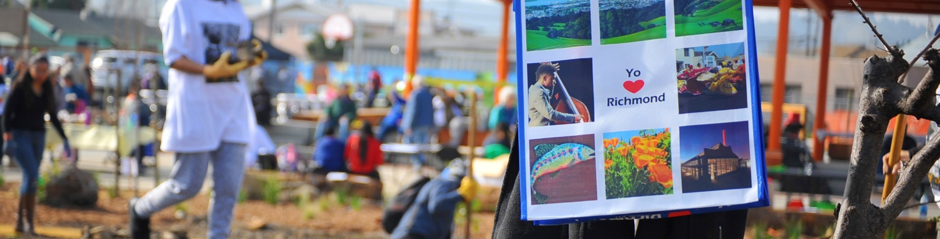
Agenda
Contenido
Resumen del informe anual
Informe de progreso
Informe de apalancamiento
Informe de equipos
¿Preguntas?

Slide 37
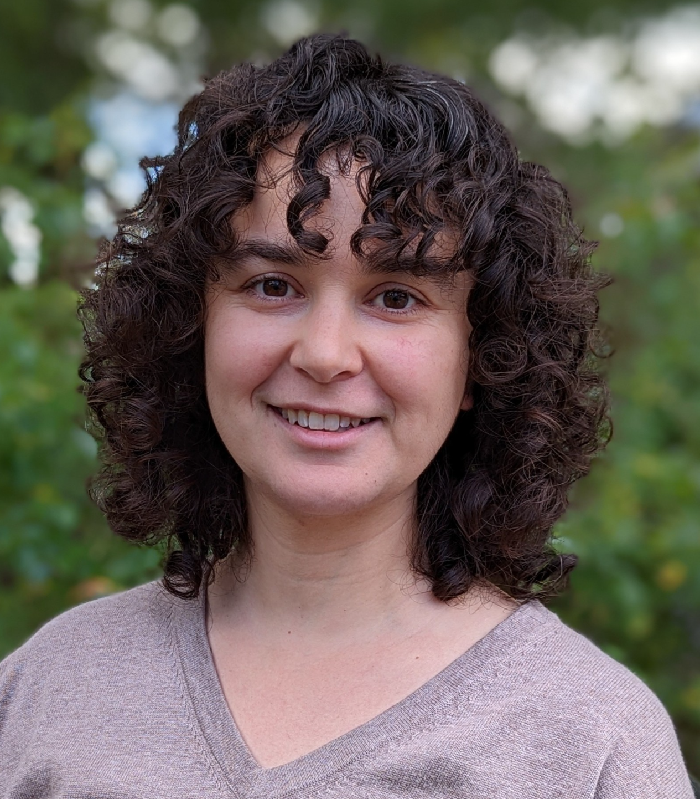

Equipo de Facilitación
PlaceWorks es una firma de consultoría ambiental, de diseño y planificación 100% propiedad de sus empleados.
Adoptamos un enfoque holístico, reuniendo a personas de diversas áreas de práctica para ofrecer una experiencia integrada y completa bajo un mismo techo.
Creemos que la colaboración (con nuestros clientes, comunidades, partes interesadas y colegas) es esencial para nuestro éxito y requiere un alcance, compromiso y comunicación significativos.
Hemos estado apoyando a la ciudad de Richmond en la solicitud, el proceso de consulta posterior a la adjudicación y el primer año de implementación de la subvención TCC.
Rachel Jacobson
Asociada
Amanda Tsang
Interno

Slide 38
Descripción general del informe anual
Cada agosto, los beneficiarios deben compilar y presentar informes anuales del año anterior, del 1 de agosto al 31 de julio.
I. Informe de progreso
Responder preguntas narrativas
Historias de éxito y lecciones aprendidas
Desafíos y áreas de mejora
Informar nuevas fuentes de apalancamiento comprometidas
II. Informe de financiación de apalancamiento
Informar gastos en fuentes de financiamiento apalancadas
Información clave
Nuevos nombres de fuentes de apalancamiento
Cantidad gastada
fechas
Documentación de apoyo
III. Informe de inventario de equipos
Artículos que cuestan más de $5,000 cada uno y se han comprado con fondos de TCC
Hasta la fecha, ningún presupuesto de Richmond Rising incluye compras de equipos

Slide 39
I. Session informe de progreso
Preguntas narrativas Sesión de lluvia de ideas
Notes:
https://corcaus.sharepoint.com/:w:/r/sites/TCCTeamsTest/_layouts/15/Doc.aspx?sourcedoc=%7B0E925417-0F78-4B1D-87DA-DC5FB235BCE2%7D&file=SGC23112_Annual%20Progress%20Report_Year%201.docx&action=default&mobileredirect=true

Slide 40
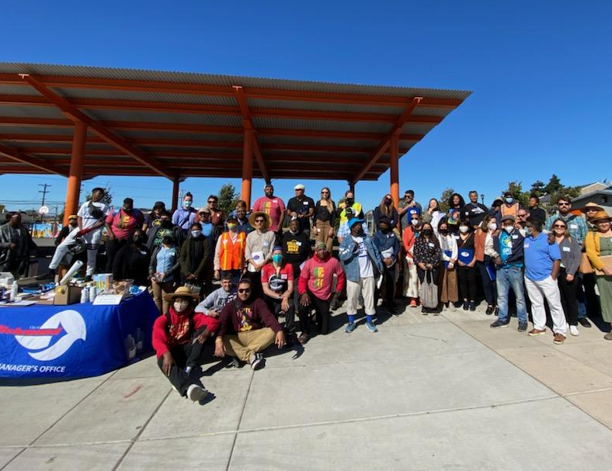
Q1:
¿Qué hitos importantes de la subvención hemos completado en el último año?

Slide 41
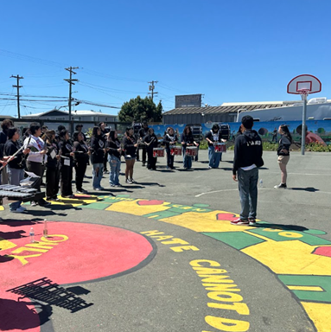
Q2:
¿Qué otras historias de éxito podemos compartir del Área del Proyecto?
¿Enlaces a medios relacionados?

Slide 42
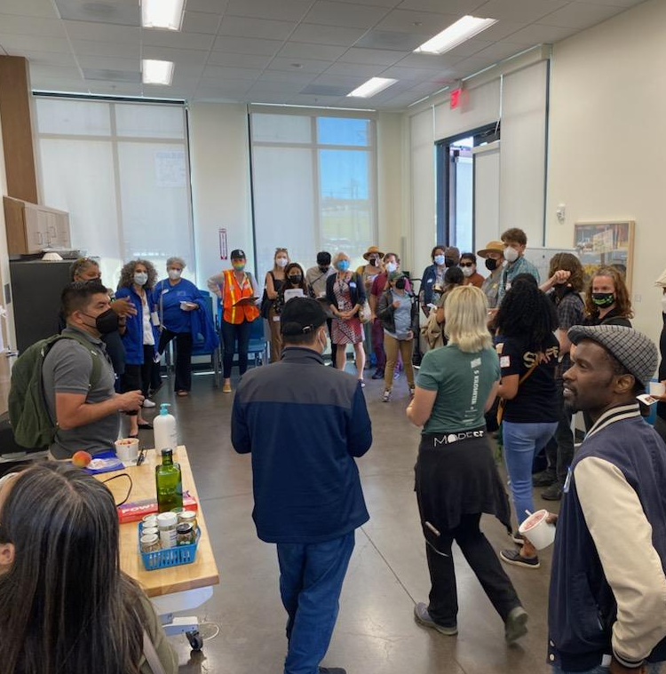
Q3:
¿Qué desafíos hemos experimentado al implementar la subvención?

Slide 43
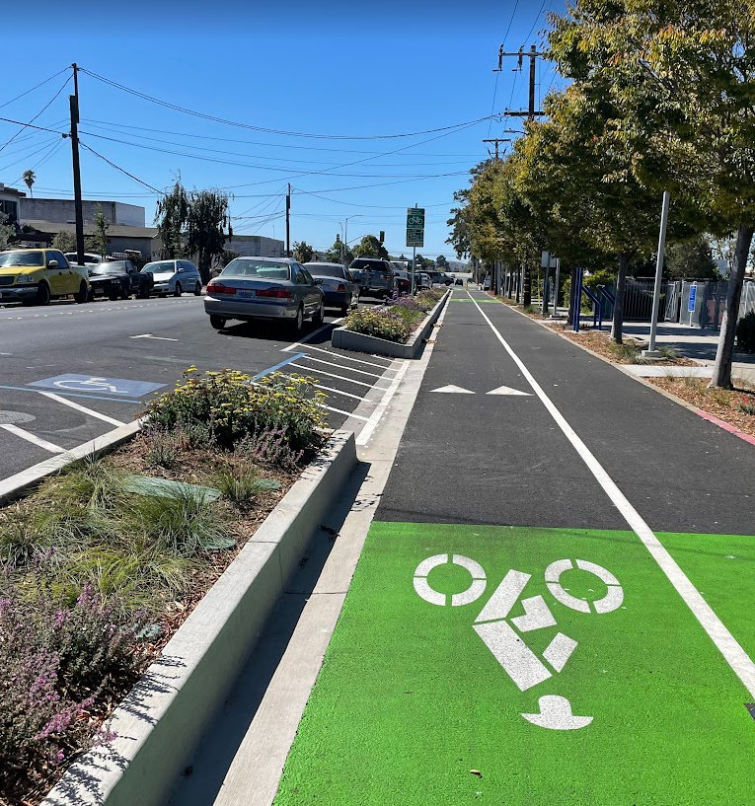
Q4
¿Qué lecciones hemos aprendido en este último año?
Compartir para ayudar a los beneficiarios actuales, futuros solicitantes o al Estado en la implementación continua de los proyectos y programas, respectivamente.

Slide 44
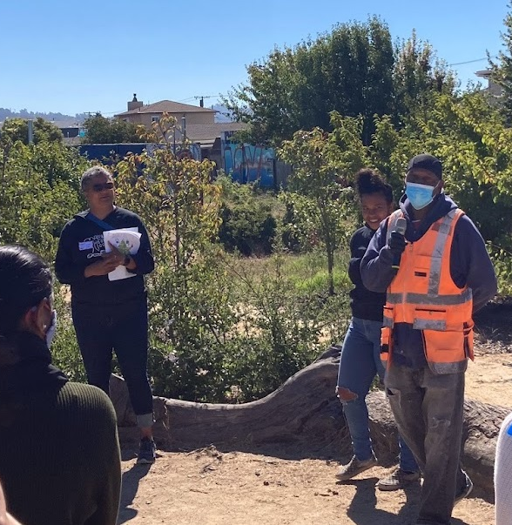
Q5:
¿Hemos tenido algún problema al trabajar con los proveedores de asistencia técnica o consultores de evaluación de programas?

Slide 45
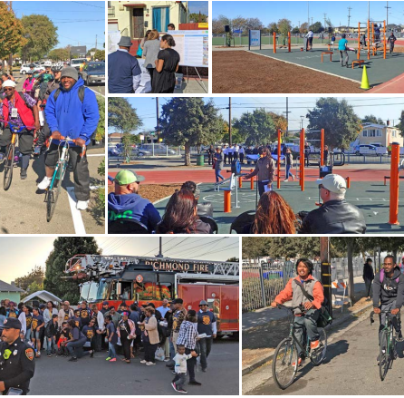
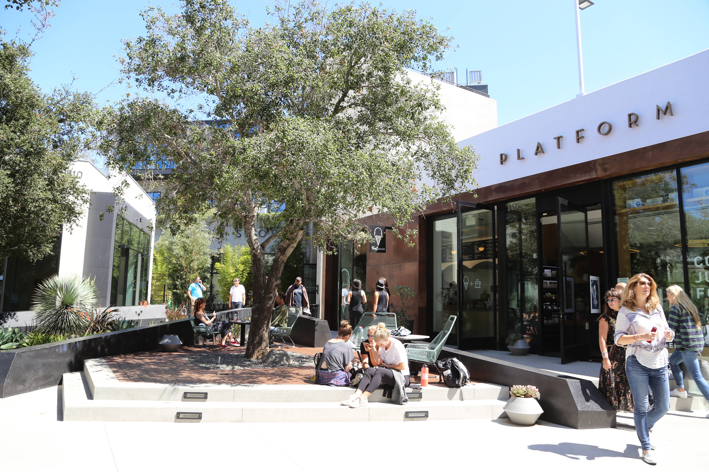
Q6:
¿Tenemos alguna inquietud relacionada con la administración de la subvención o el trabajo con el Estado?

Slide 46
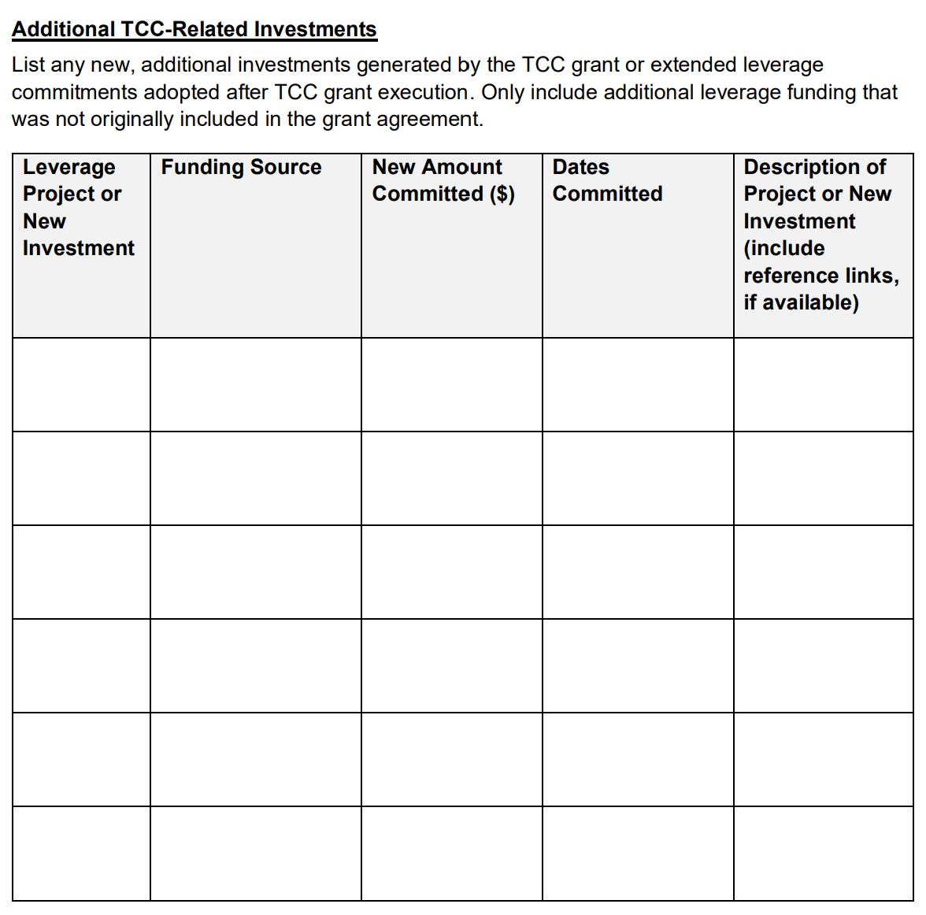
Informar sobre nuevas fuentes de apalancamiento
Cómo informar
Agregar información a la tabla
O
Correo electrónico al equipo de TCC (Beatriz, Matias, Rachel)
Qué incluir
Proyecto # bajo “Nueva Inversión”
Fuente de financiamiento
Nuevo monto comprometido ($)
Fechas comprometidas
Descripción del Proyecto o Nueva Inversión

Slide 47
II. Informe de financiación de apalancamiento
Fecha límite: 15 de agosto de 2024
Notes:
https://corcaus.sharepoint.com/:w:/r/sites/TCCTeamsTest/_layouts/15/Doc.aspx?sourcedoc=%7B0E925417-0F78-4B1D-87DA-DC5FB235BCE2%7D&file=SGC23112_Annual%20Progress%20Report_Year%201.docx&action=default&mobileredirect=true

Slide 48
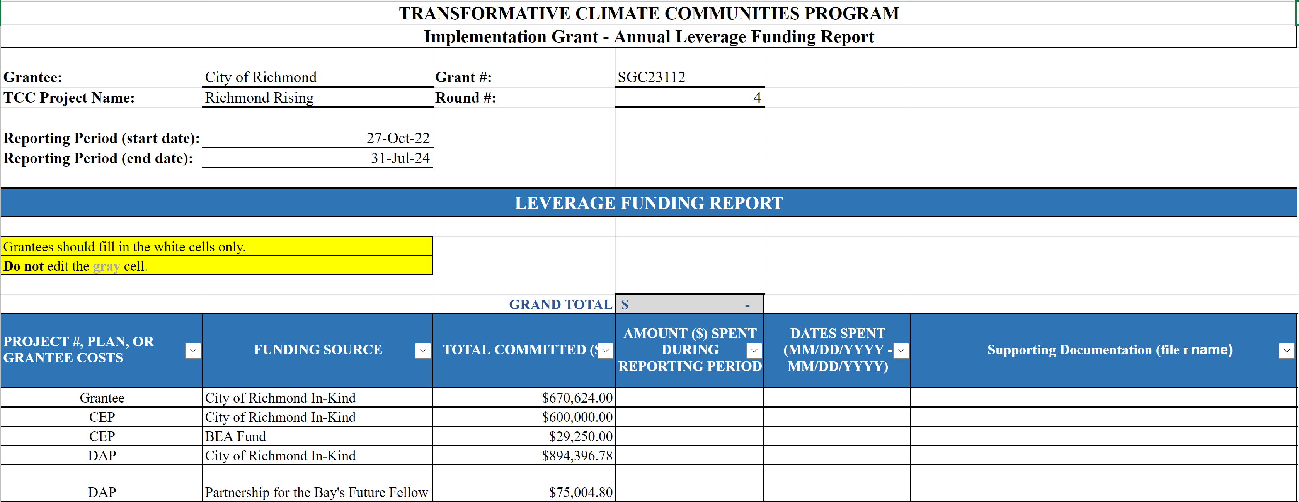
¿Qué es el Informe de financiación de apalancamiento?
Informar gastos en fuentes de financiamiento apalancadas
Completado previamente con fuentes de apalancamiento identificadas en el momento de la ejecución de la subvención

Slide 49
Elementos de acción: vencen el 15 de agosto de 2024
Nuevas fuentes de apalancamiento
Inserte una fila para que el nuevo apalancamiento se agrupe con las otras fuentes de apalancamiento de su proyecto.
Documentación de apoyo
Subir a la carpeta
Se debe proporcionar un documento para cada fuente de apalancamiento.
Documentos aceptables:
Carta o memorando firmado
Ejemplo/plantilla proporcionada como documento de Word y PDF
Otros acuerdos de subvención o informes o facturas
Documentos financieros (como un informe de QuickBooks)
Incluir en el documento:
Fechas en que se completó el trabajo.
Aprovechar la fuente de financiación
¿En qué se gastaron los fondos de apalancamiento?
Confirmación de que se gastó el financiamiento de apalancamiento (por ejemplo, carta firmada del Departamento de Educación; informe de QuickBooks)
Agregar cantidad gastada
Período de gasto: 27 de octubre de 2022 - 31 de julio de 2024
Puede contar desde noviembre de 2022.
Ingrese $0.00 si aún no se han gastado fondos para la fuente de apalancamiento
Agregar fechas gastadas
Período de informe completo O parcial
Si el gasto del proyecto está en curso, indique la fecha de finalización como 31 de julio de 2024 (fin del período del informe)

Slide 50
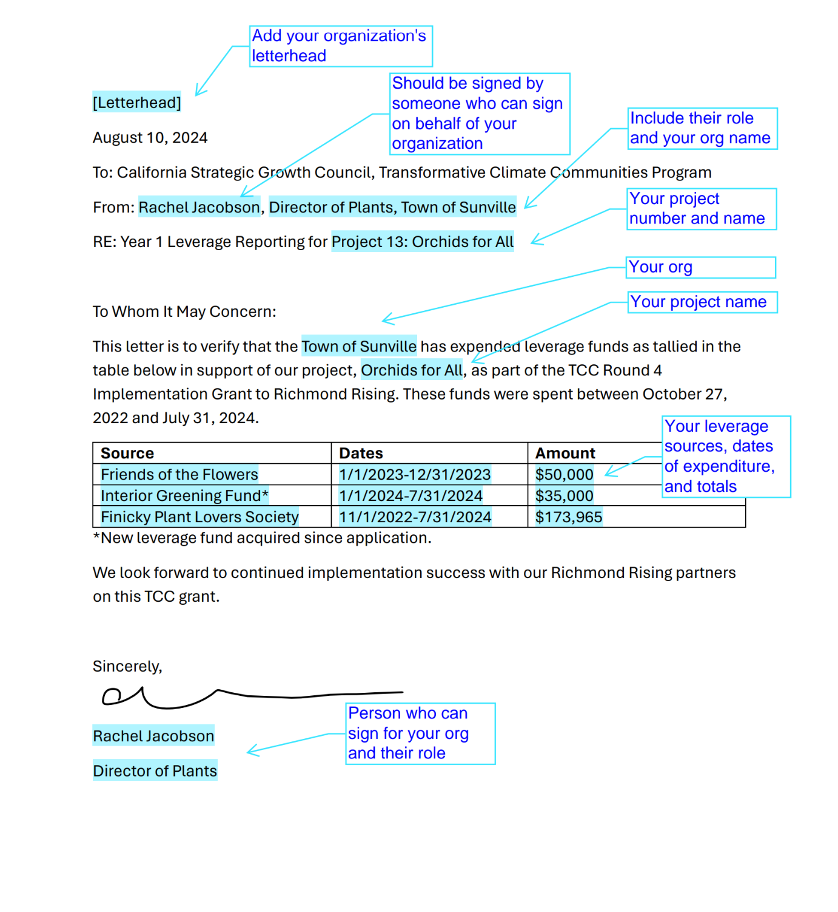
Ejemplos de Documentación de Respaldo
Ejemplos de documentación de respaldo

Slide 51
III. Informe de Inventario de Equipos
Fecha límite: 15 de agosto de 2024
Notes:
https://corcaus.sharepoint.com/:w:/r/sites/TCCTeamsTest/_layouts/15/Doc.aspx?sourcedoc=%7B0E925417-0F78-4B1D-87DA-DC5FB235BCE2%7D&file=SGC23112_Annual%20Progress%20Report_Year%201.docx&action=default&mobileredirect=true

Slide 52
¿Compras de equipos?
Artículos que:
cuestan más de $5,000 cada uno
han sido comprados
con fondos TCC

Slide 53
Próximos pasos…
II. Informe de Apalancamiento
PlaceWorks enviará las instrucciones de esta presentación al final de la semana a los líderes del proyecto.
Toda la información sobre los informes de apalancamiento y los documentos de respaldo deben entregarse el 15 de agosto.
I. Informe de Progreso
PlaceWorks preparará un resumen de nuestra discusión sobre las preguntas y lo distribuirá entre los líderes del proyecto para su revisión.
III. Informe del equipo
No es necesario realizar ninguna acción a menos que haya comprado un artículo que cueste $5,000 o más con fondos autorizados de TCC.

Slide 54

Preguntas?
Notes:
All the information from these slides can also be found in the pdf/docx sent to you all.

Slide 55


Gracias!

Slide 56
Project | Leverage Source | Amount
Grantee | City of Richmond In-Kind | $670,624.00
CEP | City of Richmond In-Kind | $600,000.00
CEP | BEA Fund | $29,250.00
DAP | City of Richmond In-Kind | $894,396.78
DAP | Partnership for the Bay's Future Fellow | $75,004.80
WDEOP | Reimagine Public Safety Fund | $243,000.00
WDEOP | WIOA | $243,000.00
WDEOP | YouthBUILD | $243,000.00
WDEOP | EPA | $243,000.00
Documentación de apoyo
Carta o memorando firmado
Otros acuerdos de subvención
Documentos financieros
Suficiente para demostrar que gastó el dinero en un proyecto específico en un período de tiempo específico.
City Projects

Slide 57
Project | Leverage Source | Amount
1 | City In-Kind | $62,791.00
1 | CNRA Urban Greening Grant | $2,573,312.00
1 | Caltrans Clean CA Grant | $5,241,634.00
3 | City of Richmond In-Kind | $44,057.49
3 | BEA Fund | $109,465.00
3 | Windward Foundation | $287,395.00
3 | Chorus Grant | $196,750.00
3 | Shared Mobility In-Kind | $150,000.00
10 | Charleston Mobility In-Kind | $15,184.00
10 | City of Richmond In-Kind | $35,163.18
10 | ECIA Funds | $77,390.80
Documentación de apoyo
Carta o memorando firmado
Otros acuerdos de subvención
Documentos financieros
Suficiente para demostrar que gastó el dinero en un proyecto específico en un período de tiempo específico.
City Projects

Slide 58
Project | Leverage Source | Amount
CEP | City of Richmond In-Kind | $600,000.00
CEP | BEA Fund | $29,250.00
3 | City of Richmond In-Kind | $44,057.49
3 | BEA Fund | $109,465.00
3 | Windward Foundation | $287,395.00
3 | Chorus Grant | $196,750.00
3 | Shared Mobility In-Kind | $150,000.00
4 | DAC-SASH Funds | $1,739,347.08
4 | ECIA Funds | $1,559,407.33
4 | CPUC Funds | $1,696,750.00
5 | Mighty Arrow Family Foundation | $20,000.00
Documentación de apoyo
Carta o memorando firmado
Otros acuerdos de subvención
Documentos financieros
Suficiente para demostrar que gastó el dinero en un proyecto específico en un período de tiempo específico.
Partner Projects

Slide 59
Project | Leverage Source | Amount
6 | CalFire 3.2 | $122,766.50
6 | CalFire Workforce Dev | $12,250.00
6 | CNRA Urban Greening Grant | $1,153,962.00
6 | ECIA Funds | $931,319.00
7 | Hellman Foundation Greenway Grant | $24,492.00
7 | Individual Donor | $36,000.00
7 | Contra Costa County CDBG | $80,000.00
8 | Hellman Foundation Greenway Grant | $27,360.00
9 | Sunlight Giving | $150,000.00
9 | Kaiser Permanente’s Northern California Community Benefit Programs | $25,000.00
10 | Charleston Mobility In-Kind | $15,184.00
10 | City of Richmond In-Kind | $35,163.18
10 | ECIA Funds | $77,390.80
Documentación de apoyo
Carta o memorando firmado
Otros acuerdos de subvención
Documentos financieros
Suficiente para demostrar que gastó el dinero en un proyecto específico en un período de tiempo específico.
Partner Projects

Slide 60
Solicitudes de agenda para la próxima reunión​

Slide 61
Nominación de puesto comunitario
Revisar las solicitudes de puestos comunitarios y considerar la nominación de miembros de la comunidad al CSC

Slide 62
Anuncios Generales ​
Se anima a los miembros del CSC, miembros del público y otros socios u organizaciones a compartir información o anuncios relacionados con próximos eventos, proyectos o programas en el área del Proyecto.​

Slide 63
Reunión Clausurada​
​
Gracias!​
Preguntas? Comentarios?​
Por favor comuníquese con​
tcc@ci.richmond.ca.us​

